Slide 1
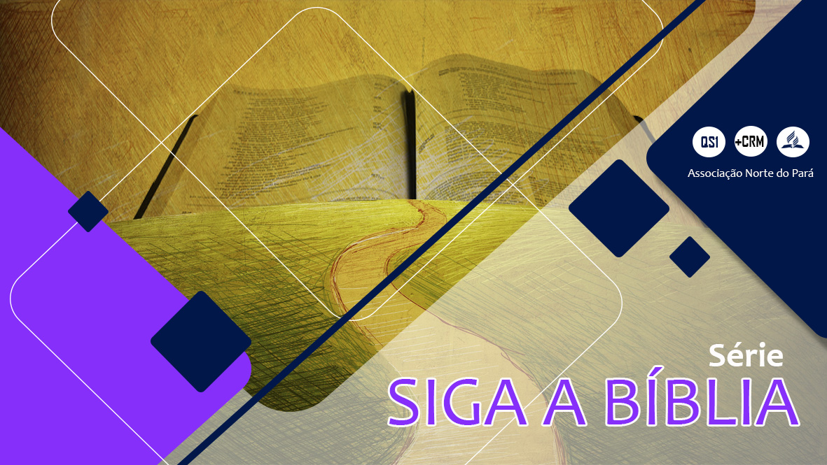

Slide 2
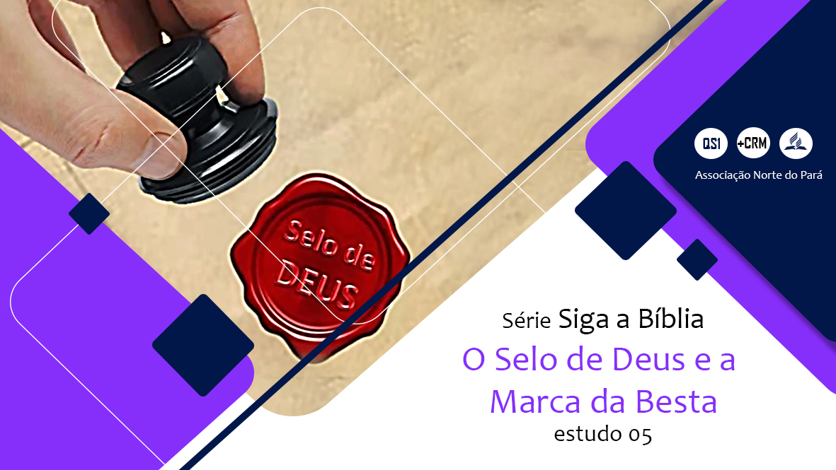

Slide 3

O selo mais conhecido atualmente é o postal. Vem acompanhado de uma imagem e um valor que deve ser pago.
Notes:
O selo mais conhecido atualmente é o postal. Vem acompanhado de uma imagem e um valor que deve ser pago. Nos tempos bíblicos, o selo levava a marca personalizada de cada rei e lacrava documentos oficiais.

Slide 4
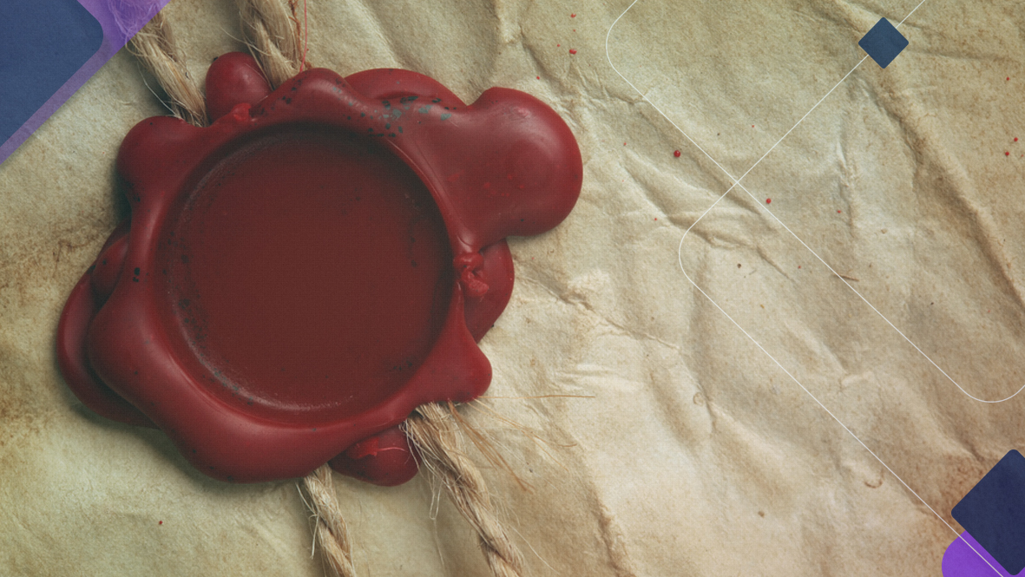
Nos tempos bíblicos, o selo levava a marca personalizada de cada rei e lacrava documentos oficiais. Indicava o nome do rei e do seu reino.
Notes:
O selo mais conhecido atualmente é o postal. Vem acompanhado de uma imagem e um valor que deve ser pago. Nos tempos bíblicos, o selo levava a marca personalizada de cada rei e lacrava documentos oficiais.

Slide 5
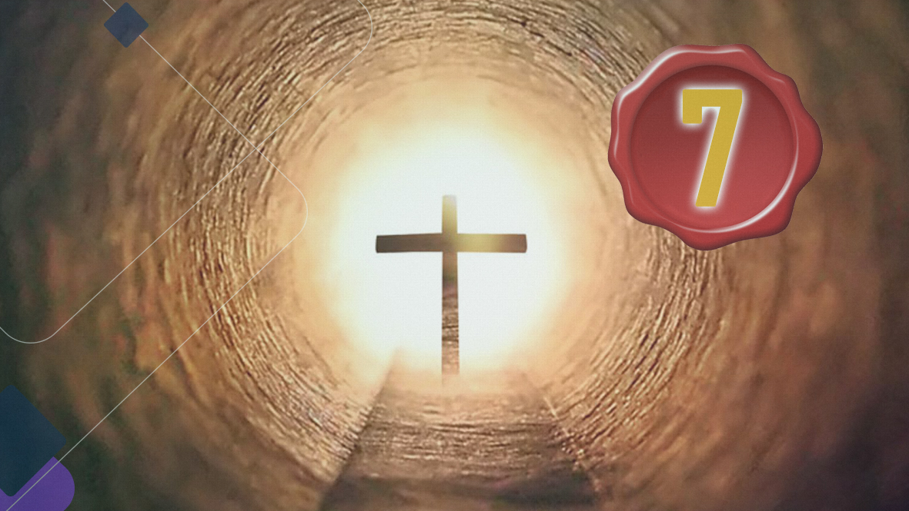
A Bíblia compara esse selo real com o selo de Deus no tempo. Um dia da semana que demonstra a autoridade e o domínio de Deus. Em contraste, o inimigo de Deus, Satanás, também apresenta um selo no tempo.
Notes:
Indicava o nome do rei e do seu reino. A Bíblia compara esse selo real com o selo de Deus no tempo. Um dia da semana que demonstra a autoridade e o domínio de Deus. Em contraste, o inimigo de Deus, Satanás, também apresenta um selo no tempo.

Slide 6
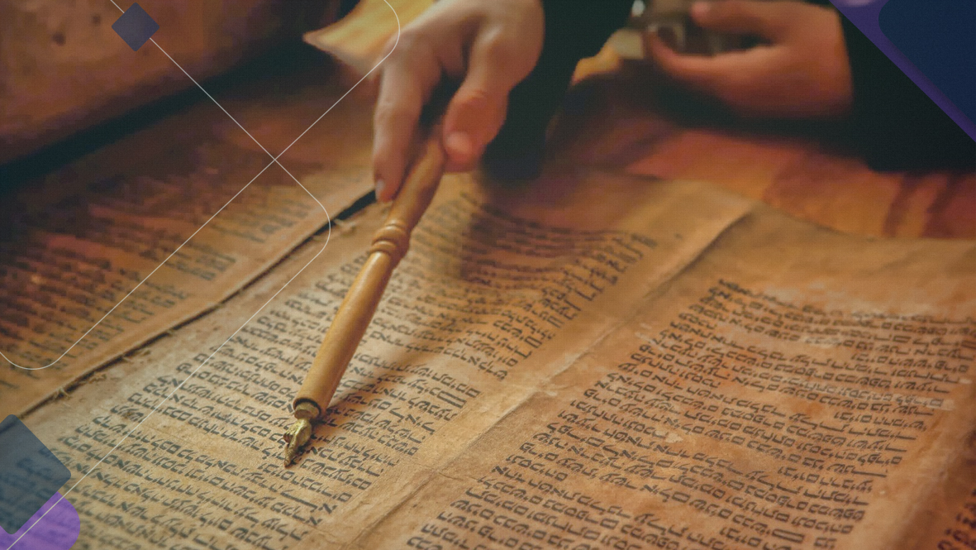
As profecias indicam que os que forem selados, lacrados por Deus, além de ser protegidos das pragas no tempo do fim, receberão a vida eterna.
Notes:
As profecias indicam que os que forem selados, lacrados por Deus, além de ser protegidos das pragas no tempo do fim, receberão a vida eterna. Conheça mais sobre esse tema no estudo de hoje.

Slide 7

1. Onde encontramos o selo
ou sinal de Deus?
Notes:
1 - Onde encontramos o selo ou sinal de Deus? Isaías 8:16
Resguarda o testemunho, sela a lei no coração dos meus discípulos.

Slide 8

“Resguarda o testemunho, sela a lei no coração dos meus discípulos.”
Isaías 8:16.

Slide 9
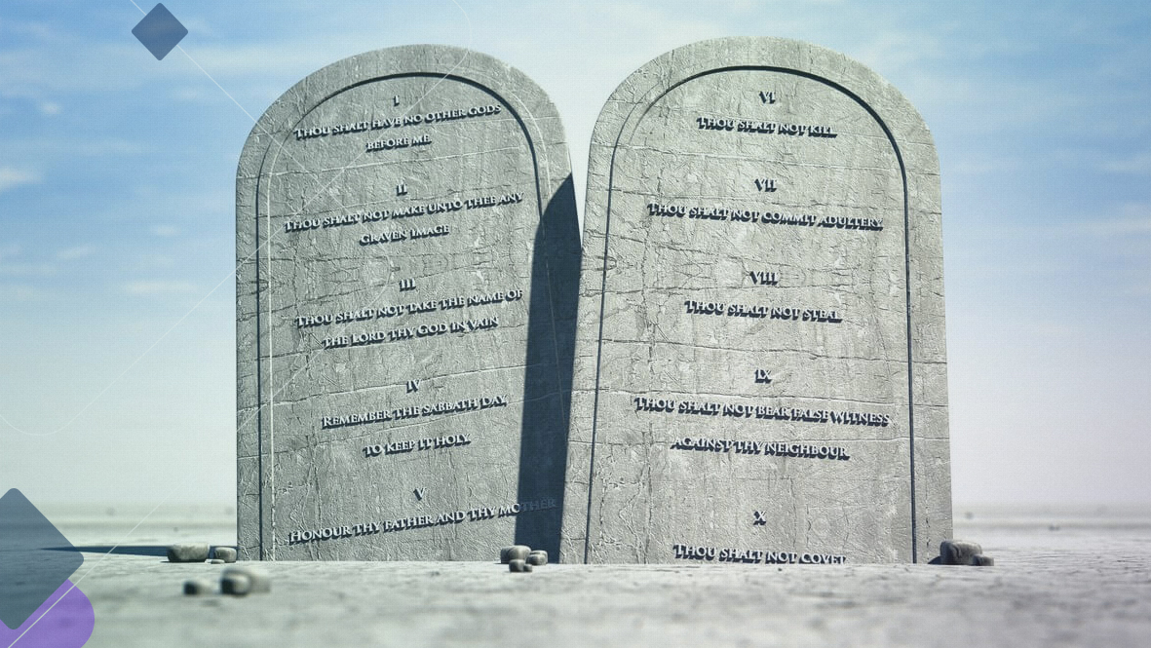
O SELO DE DEUS É APRESENTADO
EM SUA LEI.
Notes:
O selo de Deus é apresentado em Sua lei, a obediência a essa lei significa vida e prosperidade. O selo é um sinal identificador que indica a quem pertencemos. Um selo deve ter três características: nome, cargo e a extensão de domínio (Ex. Luis Inácio Lula da Silva, Presidente, do Brasil).

Slide 10
UM SELO DEVE TER TRÊS CARACTERÍSTICAS:
1. NOME
2. CARGO
3. EXTENSÃO DE DOMÍNIO
Notes:
O selo de Deus é apresentado em Sua lei, a obediência a essa lei significa vida e prosperidade. O selo é um sinal identificador que indica a quem pertencemos. Um selo deve ter três características: nome, cargo e a extensão de domínio (Ex. Luis Inácio Lula da Silva, Presidente, do Brasil).

Slide 11
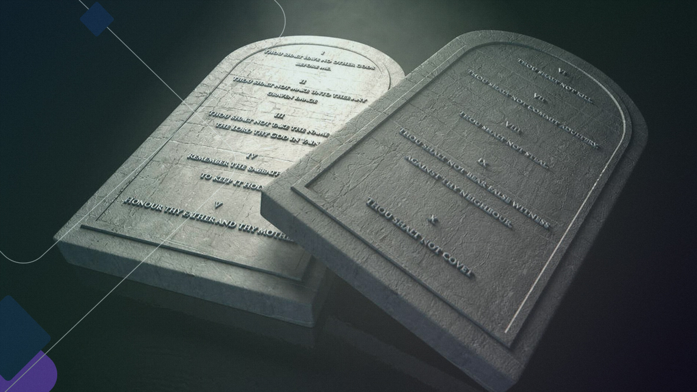
2. Em qual mandamento encontramos
o selo de Deus?
Notes:
2 - Em qual mandamento encontramos o selo de Deus? Êxodo 20:8-11; Ezequiel 20:20,12 (Marque Vou F)
( ) Nos Evangelhos.
( ) Na Natureza.
( ) Nos Dez Mandamentos.

Slide 12
“Lembra-te do dia de sábado, para o santificar. Seis dias trabalharás e farás toda a tua obra. Mas o sétimo dia é o sábado do SENHOR, teu Deus; não farás nenhum trabalho...

Slide 13
nem tu, nem o teu filho, nem a tua filha, nem o teu servo, nem a tua serva, nem o teu animal, nem o forasteiro das tuas portas para dentro...

Slide 14
...porque, em seis dias, fez o SENHOR os céus e a terra, o mar e tudo o que neles há e, ao sétimo dia, descansou; por isso, o SENHOR abençoou o dia de sábado e o santificou.”
Êxodo 20:8-11.

Slide 15
“Também lhes dei os meus sábados, para servirem de sinal entre mim e eles, para que soubessem que eu sou o SENHOR que os santifica.”
Ezequiel 20:12.

Slide 16
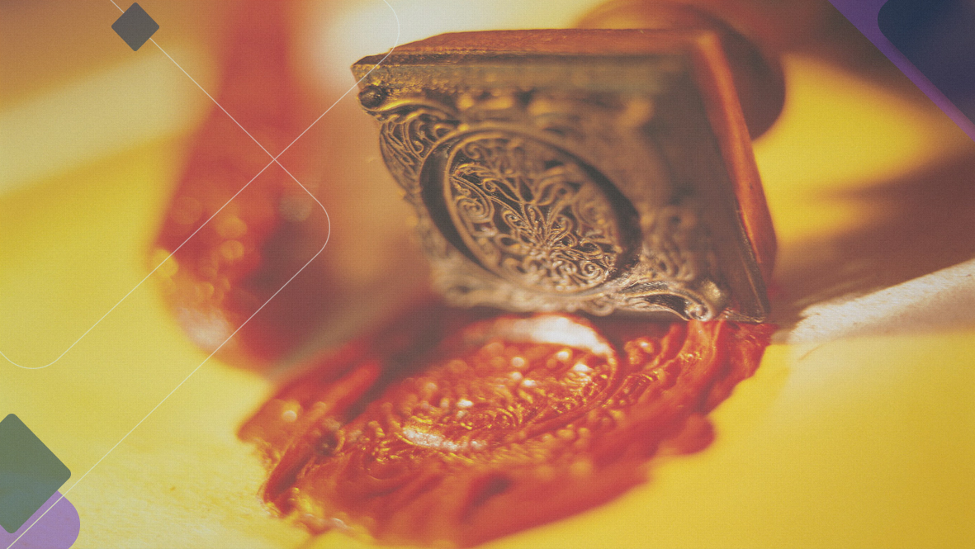
O SELO DE DEUS É ENCONTRADO ESPECIFICAMENTE
NO QUARTO MANDAMENTO QUE INDICA:
Notes:
O selo de Deus é encontrado especificamente no quarto mandamento que indica o nome; Deus, o título; Criador, e a extensão de Seu domínio; céu, terra e mar.

Slide 17
O NOME: DEUS
O TÍTULO: CRIADOR
EXTENSÃO DE SEU DOMÍNIO: CÉU, TERRA E MAR.
Notes:
O selo de Deus é encontrado especificamente no quarto mandamento que indica o nome; Deus, o título; Criador, e a extensão de Seu domínio; céu, terra e mar.

Slide 18
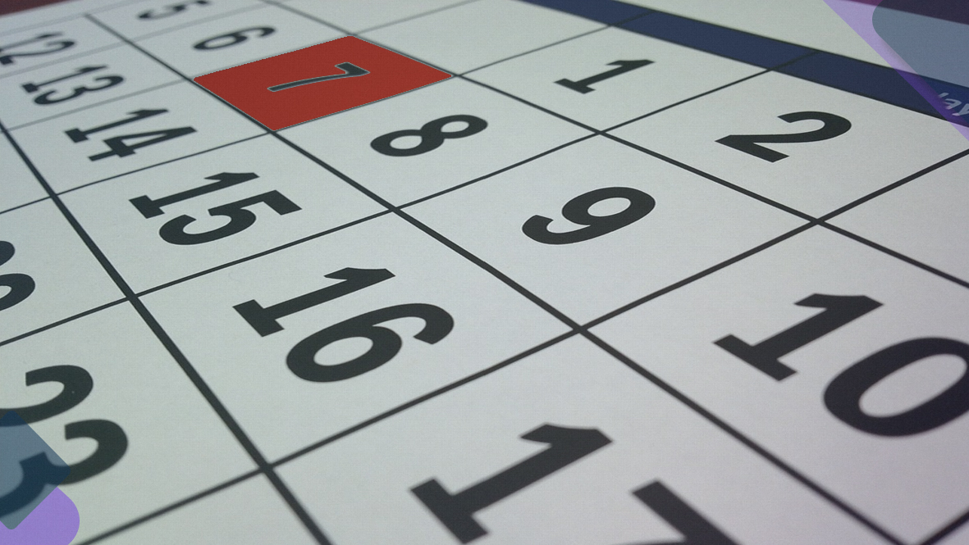
Os filhos de Deus devem entender esse selo claramente, pois o sábado sempre foi o sinal de Deus para Seus filhos fiéis em todas as épocas.
Notes:
Os filhos de Deus devem entender esse selo claramente, pois o sábado sempre foi o sinal de Deus para Seus filhos fiéis em todas as épocas (Ex 31:13,17;Ez 20:12,20; Is 56:1-81.

Slide 19
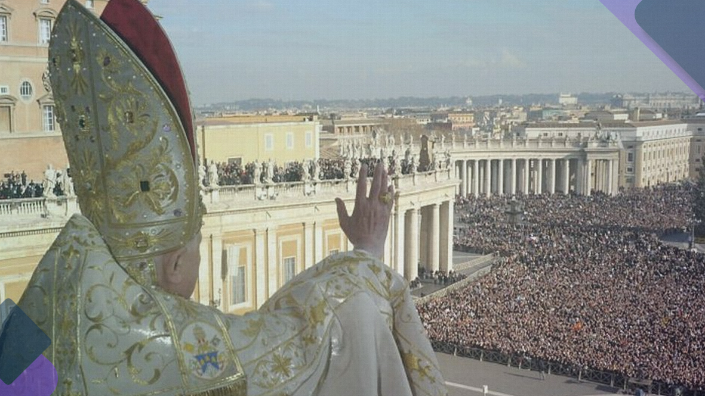
Sabemos que a observância do domingo está baseada na autoridade romana.
Notes:
Sabemos que a observância do domingo está baseada na autoridade romana (Dn 7:25; Rm 1:25).

Slide 20
“Proferirá palavras contra o Altíssimo, magoará os santos do Altíssimo e cuidará em mudar os tempos e a lei; e os santos lhe serão entregues nas mãos, por um tempo, dois tempos e metade de um tempo”.
Daniel 7:25

Slide 21
“pois eles mudaram a verdade de Deus em mentira, adorando e servindo a criatura em lugar do Criador, o qual é bendito eternamente. Amém!”.
Romanos 1:25

Slide 22

3. Que outro sinal é mencionado
na Bíblia?
Notes:
3 -Que outro sinal é mencionado na Bíblia? Apocalipse 13:16-18 (Marque Vou F)
■ Sinal de Moíses.
( ) Sinal de Davi.
( ) Sinal da Besta.

Slide 23
“A todos, os pequenos e os grandes, os ricos e os pobres, os livres e os escravos, faz que lhes seja dada certa marca sobre a mão direita ou sobre a fronte...

Slide 24
para que ninguém possa comprar ou vender, senão aquele que tem a marca, o nome da besta ou o número do seu nome...

Slide 25
...Aqui está a sabedoria. Aquele que tem entendimento calcule o número da besta, pois é número de homem. Ora, esse número é seiscentos e sessenta e seis.”
Apocalipse 13:16-18.

Slide 26
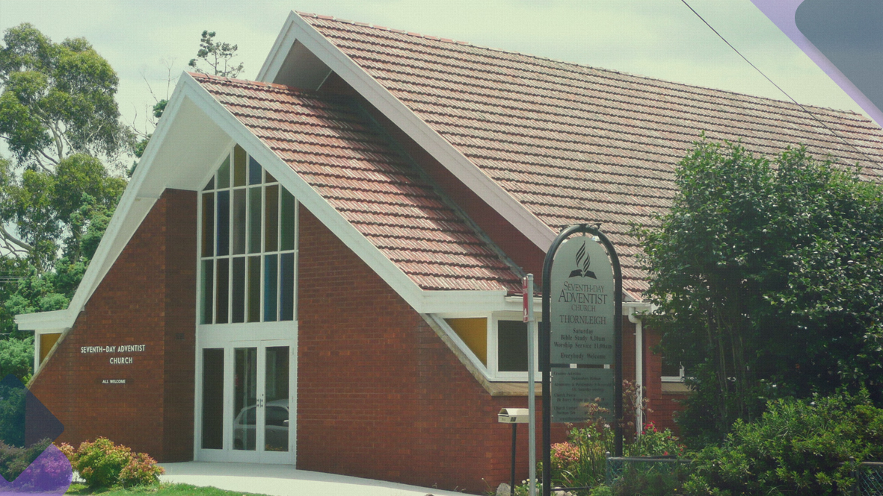
Como Adventistas do Sétimo Dia, cremos que haverá uma união do Estado com a Igreja para impor leis humanas, a fim de forçar a obediência do dia de repouso instituído por Roma.
Notes:
Como Adventistas do Sétimo Dia, cremos que haverá uma união do Estado com a Igreja para impor leis humanas, a fim de forçar a obediência do dia de repouso instituído por Roma (Ap13).

Slide 27
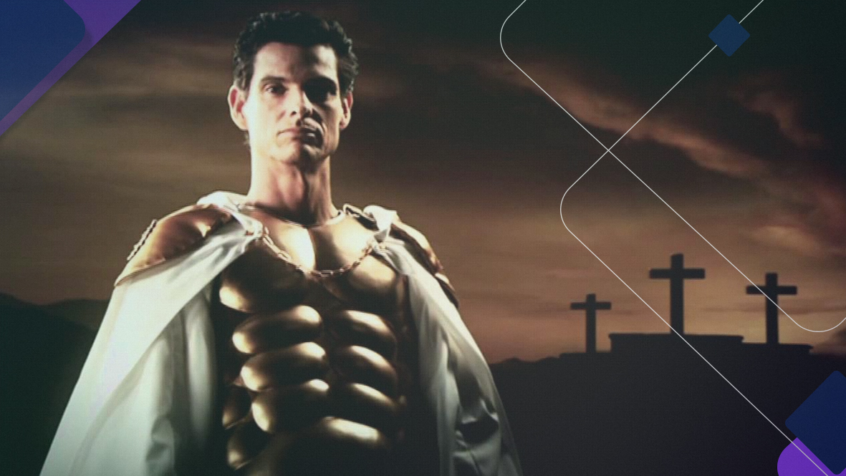
Os ataques Satanás sobre o remanescente incluem:
1. a observância do domingo forçada por lei;
2. a obrigação de todos terem um sinal em suas testas ou na mão que comprove esta lealdade ao domingo; 3) finalmente, um decreto de morte aos que não aceitarem estes regulamentos.
Notes:
Os ataques de Satanás sobre o remanescente incluem: 1) a observância do domingo forçada por lei; 2) a obrigação de todos terem um sinal em suas testas ou na mão que comprove esta lealdade ao domingo; 3) finalmente, um decreto de morte aos que não aceitarem estes regulamentos.

Slide 28
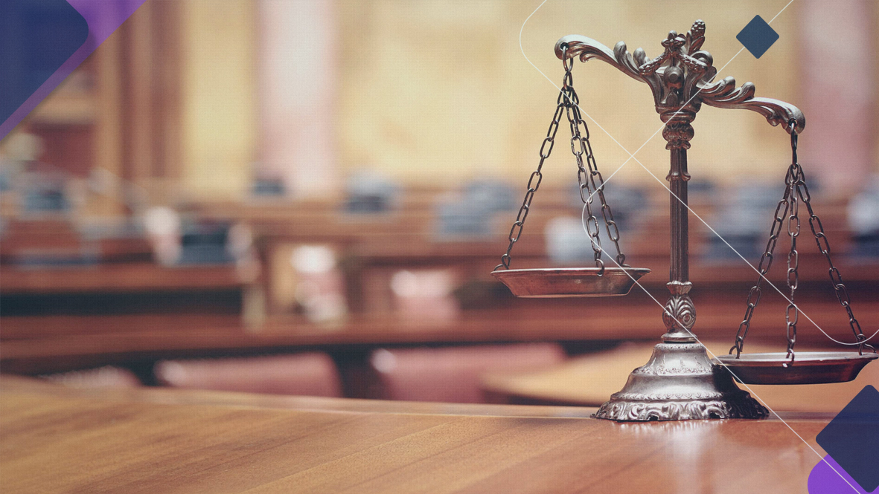
1. A observância do domingo
forçada por lei
Notes:
Os ataques de Satanás sobre o remanescente incluem: 1) a observância do domingo forçada por lei; 2) a obrigação de todos terem um sinal em suas testas ou na mão que comprove esta lealdade ao domingo; 3) finalmente, um decreto de morte aos que não aceitarem estes regulamentos.

Slide 29
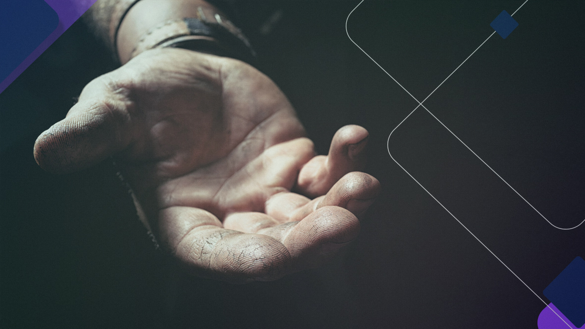
2. A obrigação de todos terem um sinal em suas testas ou na mão que comprove esta lealdade ao domingo
Notes:
Os ataques de Satanás sobre o remanescente incluem: 1) a observância do domingo forçada por lei; 2) a obrigação de todos terem um sinal em suas testas ou na mão que comprove esta lealdade ao domingo; 3) finalmente, um decreto de morte aos que não aceitarem estes regulamentos.

Slide 30
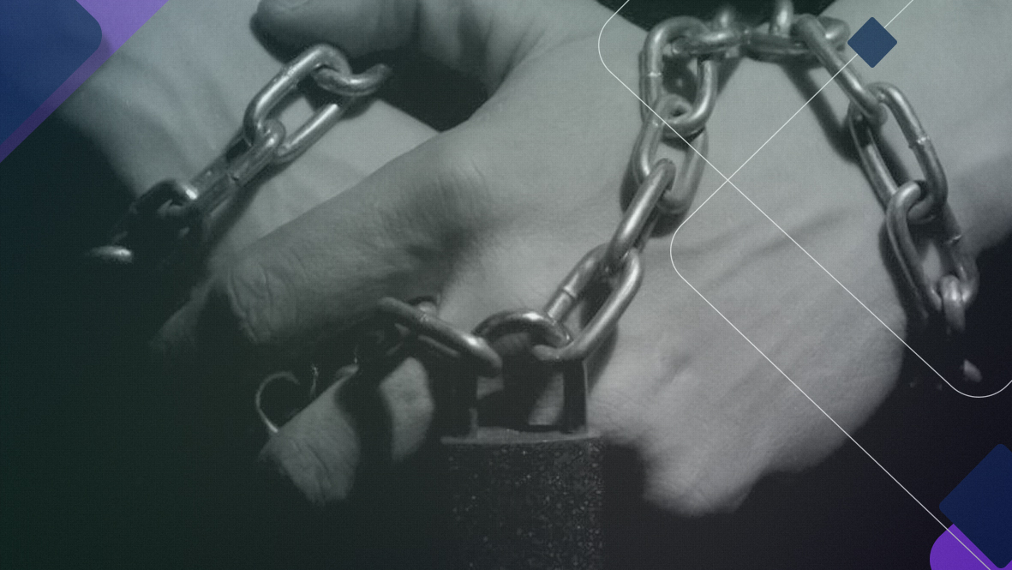
3. Um decreto de morte aos que não aceitarem estes regulamentos
Notes:
Os ataques de Satanás sobre o remanescente incluem: 1) a observância do domingo forçada por lei; 2) a obrigação de todos terem um sinal em suas testas ou na mão que comprove esta lealdade ao domingo; 3) finalmente, um decreto de morte aos que não aceitarem estes regulamentos.

Slide 31
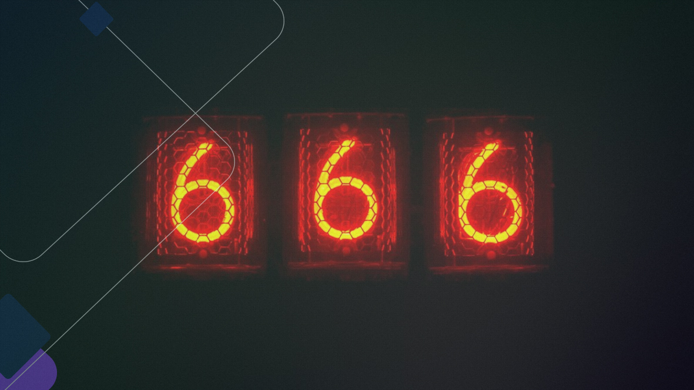
Quando o domingo for imposto por lei governamental em apoio ao religioso, quem aceitar, estará recebendo o "sinal da besta“.
Notes:
Somente quando o domingo for imposto por lei governamental em apoio ao religioso é que poderemos dizer que quem aceitar esta imposição estará recebendo o "sinal da besta" — ou "a marca da besta".

Slide 32

4. Quem alcançará vitória sobre a besta?
Notes:
4 - Quem alcançará vitória sobre a besta?

Slide 33
“Aqui está a perseverança dos santos, os que guardam os mandamentos de Deus e a fé em Jesus.”
Apocalipse 14:12

Slide 34
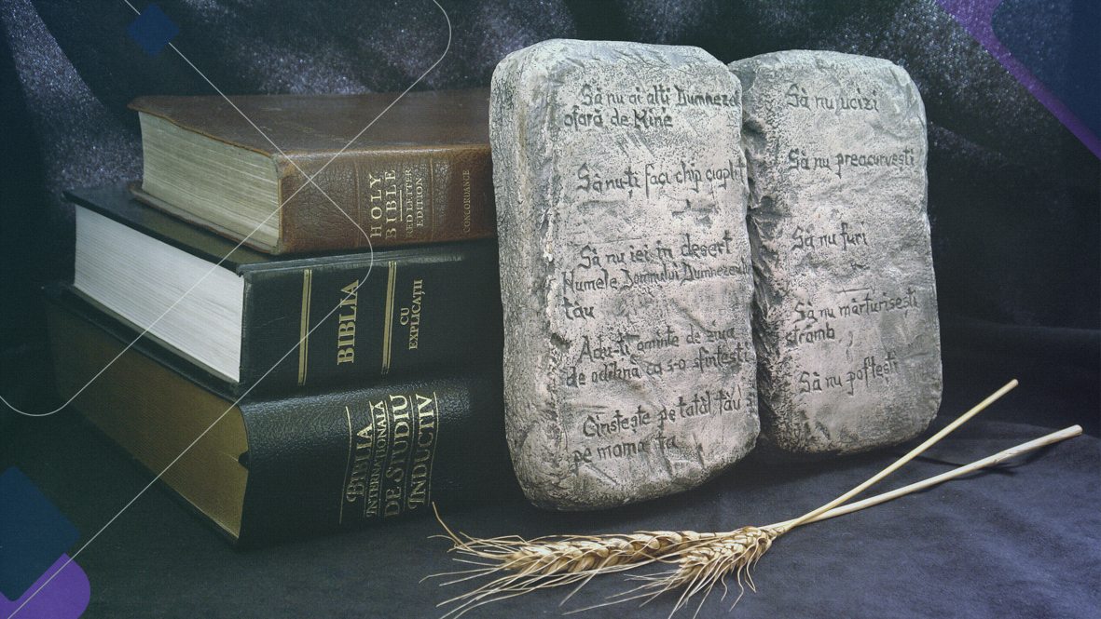
O povo de Deus tem perseverado mesmo em meio às perseguições, para seguir os mandamentos de Deus.
Notes:
O povo de Deus ao longo dos anos tem perseverado mesmo em meio às perseguições, para seguir os mandamentos de Deus e manter o conceito de fé estabelecido por Jesus e os profetas.

Slide 35
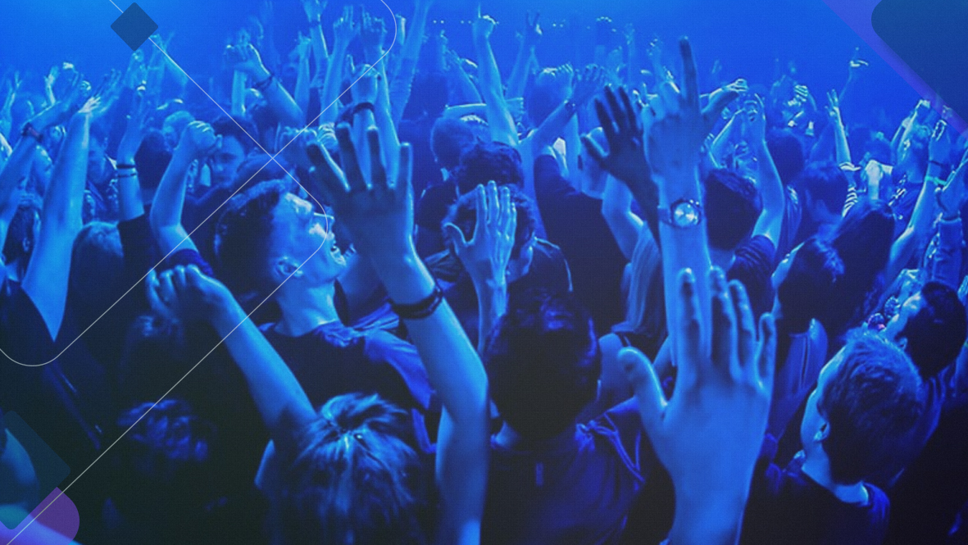
Todos que adorarem a besta e possuírem sua marca receberão a sentença de Apocalipse 14:9-11.
Notes:
Todos que adorarem a besta e possuírem sua marca receberão a sentença de Apocalipse 14:9-11. Os que permanecerem fiéis a Jesus e aos Seus mandamentos receberão a promessa de Apocalipse 15:2-4.

Slide 36

Os que permanecerem fiéis a Jesus e aos Seus mandamentos receberão a promessa de
Apocalipse 15:2-4.
Notes:
Todos que adorarem a besta e possuírem sua marca receberão a sentença de Apocalipse 14:9-11. Os que permanecerem fiéis a Jesus e aos Seus mandamentos receberão a promessa de Apocalipse 15:2-4.

Slide 37
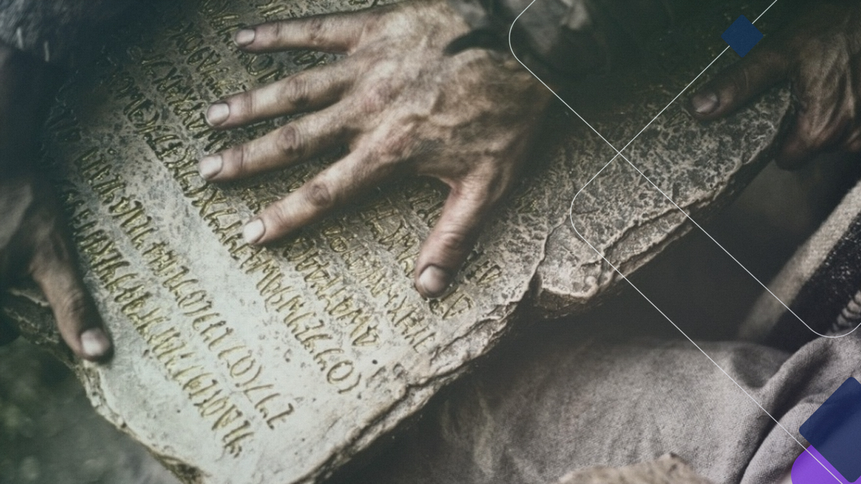
5- O que Deus diz para aqueles que não estão cumprindo o quarto mandamento?
Notes:
5 - O que Deus diz para aqueles que não estão cumprindo o quarto mandamento? Êxodo 16:28-29; Hebreus 4:11 (Marque V ou F)
( ) Que permaneçam sem observar.
( ) Que observem. ( ) Não diz nada.

Slide 38
“Então, disse o SENHOR a Moisés: Até quando recusareis guardar os meus mandamentos e as minhas leis?

Slide 39
Considerai que o SENHOR vos deu o sábado; por isso, ele, no sexto dia, vos dá pão para dois dias; cada um fique onde está, ninguém saia do seu lugar no sétimo dia.”
Êxodo 16:28-29.

Slide 40
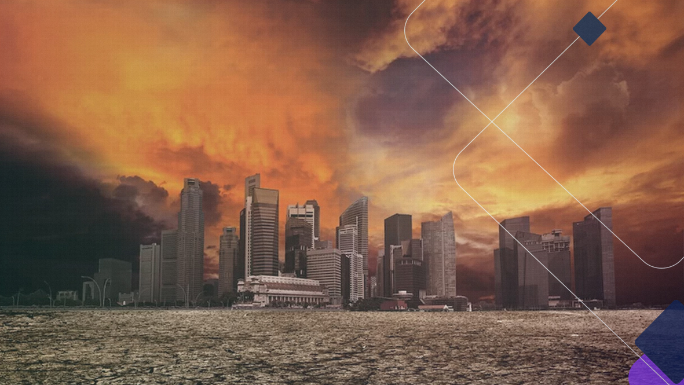
De acordo com a Bíblia as pragas de Apocalipse 16, serão derramadas sobre os portadores da marca da besta e os adoradores da sua imagem.
Notes:
De acordo com a Bíblia as pragas de Apocalipse 16, serão derramadas sobre os portadores da marca da besta e os adoradores da sua imagem (Ap 7:2-3).

Slide 41

A proteção de Deus repousará sobre aqueles que aceitaram a Cristo e receberam o selo de Deus, o sábado, esses estarão protegidos neste tempo.
Notes:
A proteção de Deus repousará sobre aqueles que aceitaram a Cristo e receberam o selo de Deus, o sábado, esses estarão protegidos neste tempo.

Slide 42
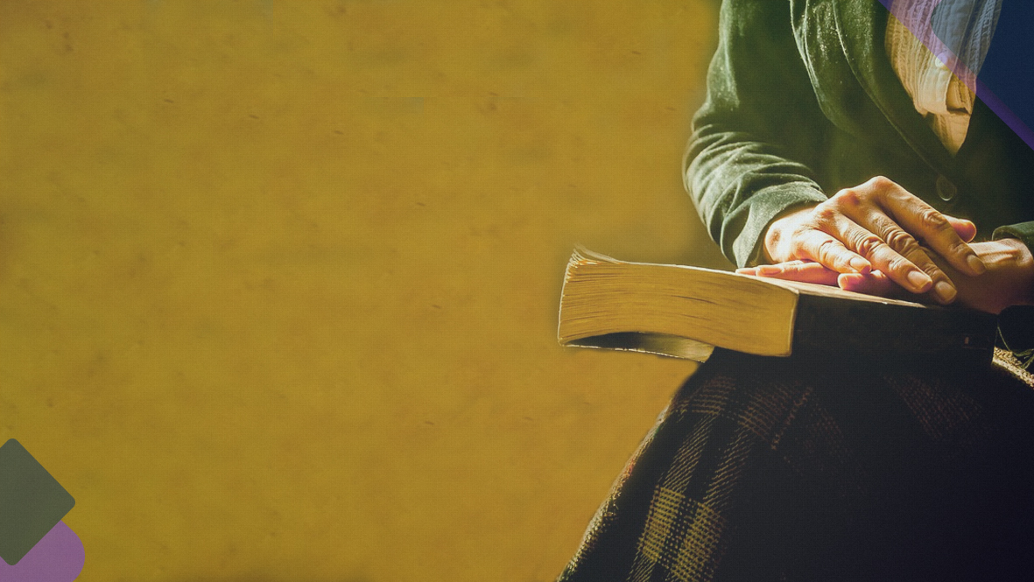
"Após a Imposição Dominical, toda a cristandade estará dividida em duas grandes classes - os que guardam os mandamentos de Deus ... e os que adoram a besta e sua imagem, e recebem o seu sinal".
Testemunhos Seletos, vol. 2, 450
Notes:
. "Após a Imposição Dominical, toda a cristandade estará dividida em duas grandes classes - os que guardam os mandamentos de Deus ... e os que adoram a besta e sua imagem, e recebem o seu sinal". Testemunhos Seletos, vol. 2, 450

Slide 43
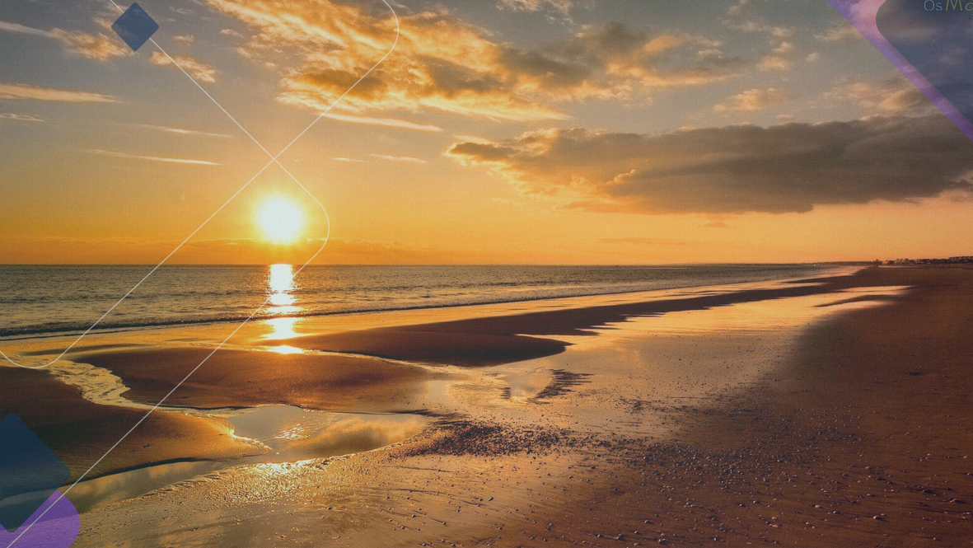
6- Como deve ser a observância do
santo dia do Senhor?
Notes:
6 - Como deve ser a observância do santo dia do Senhor? Levíticos 23:32; Lucas 23:54 (Marque Vou F)
( ) Inicia-se com o pôr-do-sol.
( ) Deve haver preparação. ( ) Não fazer nada.

Slide 44
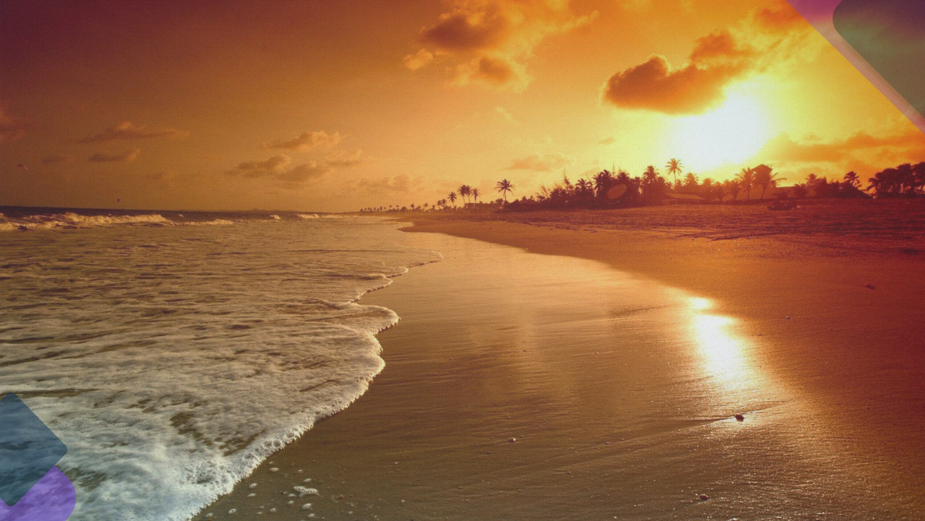
A observância do santo dia do Senhor inicia-se com o pôr-do-sol de sexta-feira e termina com o pôr-do-sol de sábado. A sexta-feira é o dia de preparação.
Notes:
A observância do santo dia do Senhor inicia-se com o pôr-do-sol de sexta-feira e termina com o pôr-do-sol de sábado. A sexta-feira é o dia de preparação (Ne 13:19).

Slide 45
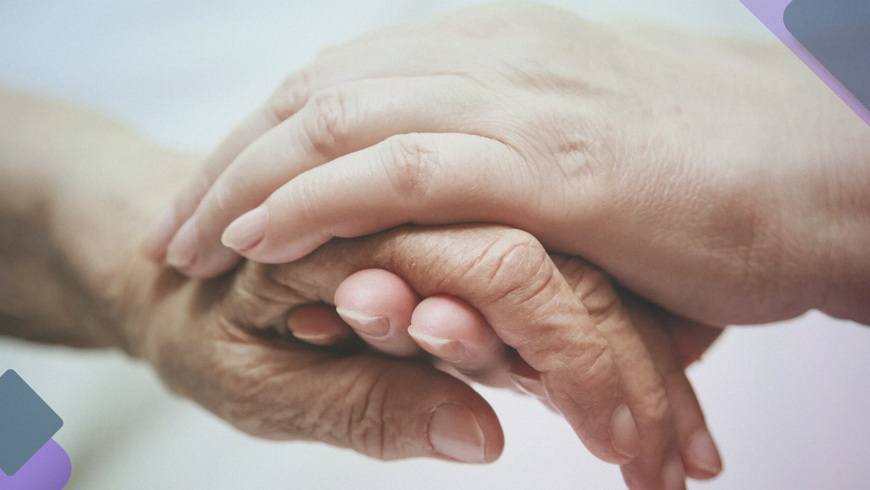
No sábado, não devemos trabalhar, comprar, vender ou pagar. As atividades de sábado devem nos aproximar de Deus e do nosso próximo.
Notes:
No sábado, segundo a Palavra de Deus, não devemos trabalhar, comprar, vender, pagar ou receber (Ne 10:31;13:15-18, Ex 20:9-10). As atividades de sábado devem nos aproximar de Deus e do nosso próximo.

Slide 46
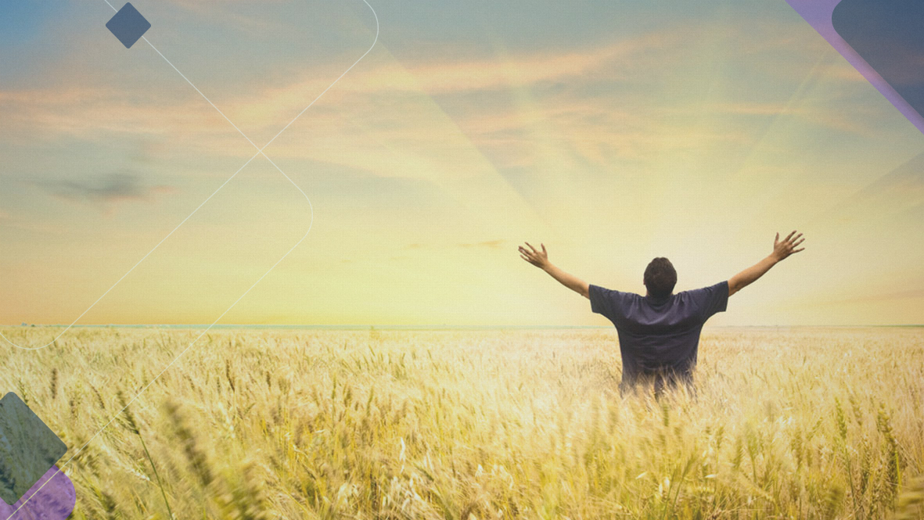
O sábado, também, é um dia que dedicamos à adoração ao Deus Criador.
Notes:
. O sábado é um dia que dedicamos à adoração ao Deus Criador (Lc 4:16,32), atender às necessidades do nosso semelhante (Mt 12:12). Deus tem lindas promessas para seus filhos fiéis (Is 58:13-14;56:2; 5137:25).

Slide 47

MINHA DECISÃO
Notes:
Compromisso de Fé:
( ) Creio no sábado como selo de Deus. ( ) Farei todo o possível para resolver as dificuldades que me impedem de santificar o sábado. ( ) Desejo observar o sábado conforme a Palavra de Deus.

Slide 48
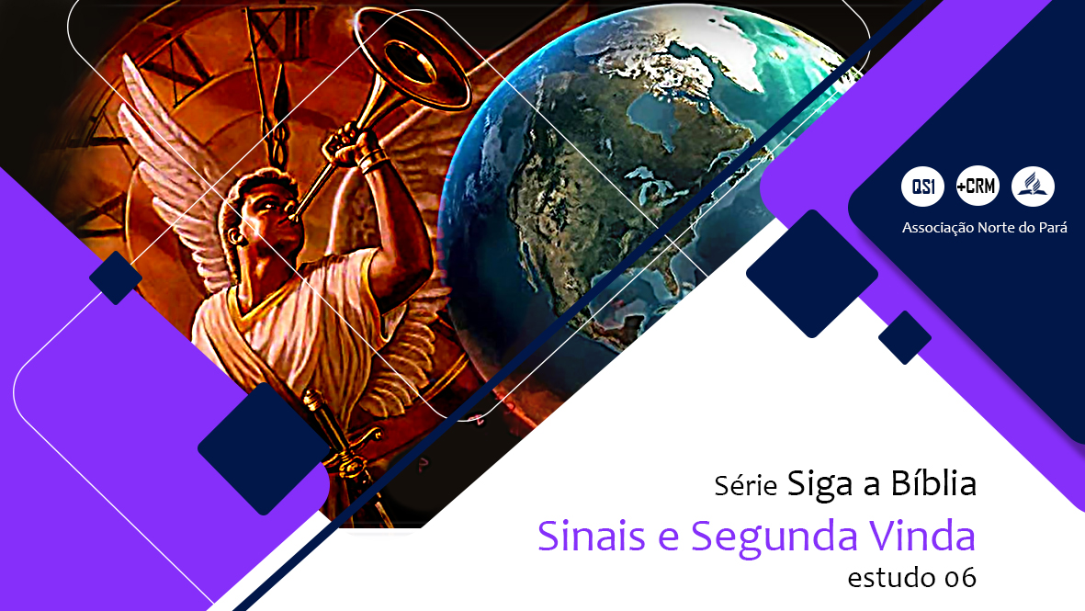
PRÓXIMO TEMA:

